Slide 1
Projet E3D Lycée Emmanuel Mounier Année 2016-2017

Slide 2
PROJET 1
LE TRI DU PAPIER DANS LES SALLES DE CLASSE

Slide 3
Pourquoi trier le papier ?

Slide 4
Objectifs communs à tous :
Pour économiser des ressources :
la fabrication de papier recyclé consomme 6 fois moins d’eau, 2 fois moins d’énergie et génère 25 fois moins de déchets chimiques
Pour réduire les volumes de déchets
1 tonne de papier recyclé, c’est aussi 3 à 5 tonnes de bois économisés, autant de volumes qui ne seront pas incinérés ou mis en décharge.
Pour créer des emplois
Le recyclage permet aussi de créer plus d’emplois que l’enfouissement ou l’incinération.

Slide 5
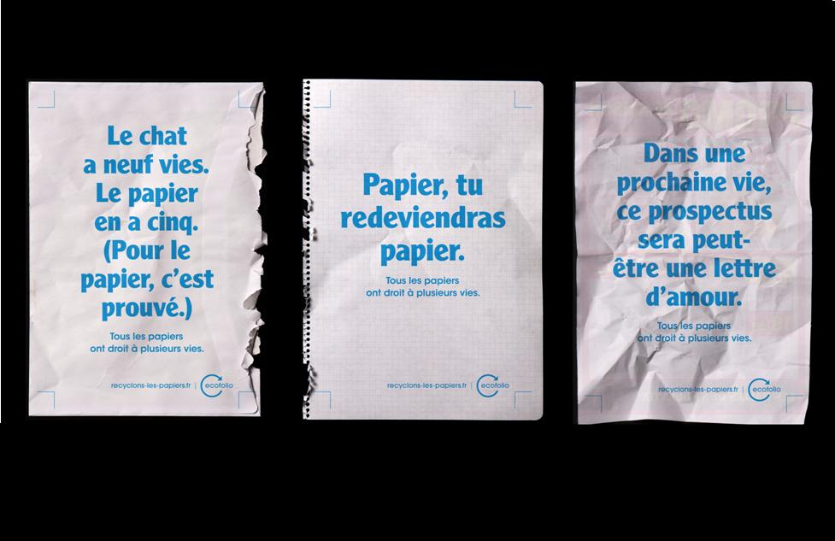
Les papiers ont plusieurs vies : recyclables jusqu’à cinq fois

Slide 6
Pourquoi trier le papier ?
Au lycée ?

Slide 7
Besoin moyen en papier d'un élève pour une année scolaire : - Pour une utilisation pédagogique l’équivalent de 20 cahiers – 5 kg 150 feuilles A4 – 750 gr 8 livres de classe – 1 kg - Mais aussi 100 rouleaux de papier toilette – 9kg papier d'emballage, serviettes, carton – 1,5 kg mouchoirs en papier: 80 paquets par an : 1,7 kg
Soit: 28 kg de papier par an, donc 19,5 l d'eau consommée.
En faisant un calcul pour les 794 élèves du lycée :
3 tonnes de papier et 18 177 l d'eau consommée.

Slide 8
La quantité de papier jetée chaque année dans les classes est estimée à :

Slide 10
En résumé :
Notre consommation importante contribue grandement à la déforestation :
La disparition des forêts est problématique pour la biodiversité
L’eau est ressource naturelle qui s’épuise :
Recycler le papier permet d’économiser les réserves d’eau

Slide 11
Bon d’accord … mais on fait quoi ?

Slide 12
ON FAIT
DU TRI SELECTIF !

Slide 13
OUI… mais Comment ?

Slide 14
2 poubelles par salle de classe
PAPIER
Sac plastique
Pour le tri
Pour le reste

Slide 15
C’est quoi du papier ?

Slide 16
Tous les papiers se trient et se recyclent
PAPIER

Slide 17
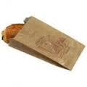
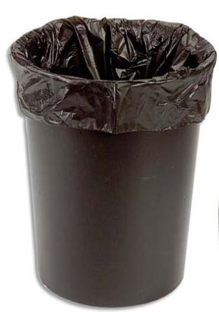
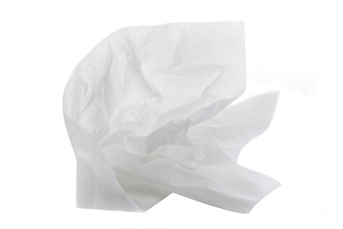
Et le reste ici !
L’alimentation
Papier essuie-tout usagé
Papiers gras ou souillés
Mouchoirs en papier
cartons d'emballages d'aliments imbibés.

Slide 18
Et après il devient quoi le papier ?

Slide 20
Et notre papier ?
Le papier qu’on va collecter sera emmené vers la DÉCHÈTERIE des Hauts-de-Bièvre située à Verrière le Buisson

Slide 21
On compte sur vous !

Slide 22
Oh non, pas encore !
Casse toi !

